Slide 1
Le competenze interculturali
Stefano Tedeschi
Sapienza Università di Roma

Slide 2
Obiettivi e Storia
La letteratura scientifica ci offre un progressivo ampiamento del concetto di “competenza interculturale”. La ricerca si è sviluppata soprattutto in Nordamerica a partire dagli anni cinquanta del secolo scorso, sviluppando le dinamiche dello shock culturale e le dimensioni considerate meno esplicite nella comunicazione interpersonale, come la comunicazione non verbale e la prossemica.

Slide 3
Le società contemporanee come società interculturali “di fatto”
All’inizio si tratta di una categoria solo descrittiva che si riferisce in modo generico al campo delle ‘relazioni tra persone culturalmente diverse’, che possono assumere segni differenti.
Le società contemporanee vengono considérate come ‘interculturali’ di fatto, ma questa ‘interculturalità di fatto’ può rivestire contorni negativi, che sfortunatamente possono includere forme di razzismo e svalutazione di differenze culturali significative” (Mato 2008: 15).

Slide 4
Il concetto di competenza
La diversa capacità di interpretazione delle categorie culturali ci interroga sul significato del termine “competenza” che viene definito come un “sapere in azione” che rende evidente come le conoscenze possono trasformarsi in azioni in grado di trasformare i contesti sociali.
Le scienze sociali studiano allora le competenze come “saperi in azione” e come spazi di interpretazione in cui, a livello individuale e collettivo, si gestiscono esperienze, conoscenze e progetti.

Slide 5
Le dimensioni delle competenze interculturali
Nel1989 l’International Journal of Intercultural Relations dedicò un numero della rivista al tema delle competenze interculturali. I contributi definivano un modello articolato in sei dimensioni principali, che ancora servono come base nella letteratura scientifica sul tema. Secondo questo modello, l’“efficacia interculturale” viene influenzata in modo positivo da sei fattori principali:
1. elementi in relazione con la conoscenza della cultura di arrivo;
2. qualità personali come la apertura, la flessibilità, la tolleranza verso la ambiguità e il senso dell’umorismo;
3. abilità comportamentali come la capacità di comunicare, e in generale le attitudini adeguate ai ruoli e alle posizioni relazionali;
4. la coscienza di sé, in particolare rispetto ai propri valori e convizioni;
5. abilità tecniche come le capacità di portare a termine e di realizzare progetti in nuovi contesti culturali;
6. fattori relativi ai nuovi contesti, come le somiglianze con la cultura di origine, la forma di accogliere lo straniero, le condizioni socioeconomiche e politiche della “seconda” cultura, la pressione psicologica associata all,esperienza.

Slide 6
Il modello di Byram
Il progetto Intercultural Competence Assessment (INCA) finanziato dal Programma Leonardo della Commisione Europea circoscrive il concetto di competenza interculturale alla capacità di interazione efficace e accettabile con gli altri, focalizzandosi sulle capacità linguistiche, l’identità e la comprensione interculturale.
Un modello che si applica all’inicio all’apprendimento interculturale delle lingue straniere. Il punto di partenza si pone nella considerazione delle lingue nella loro dimensione culturale e non come un mero sistema di regole astratte.
La competenza interculturale si articola dunque in conoscenze, abilità e attitudini.

Slide 7
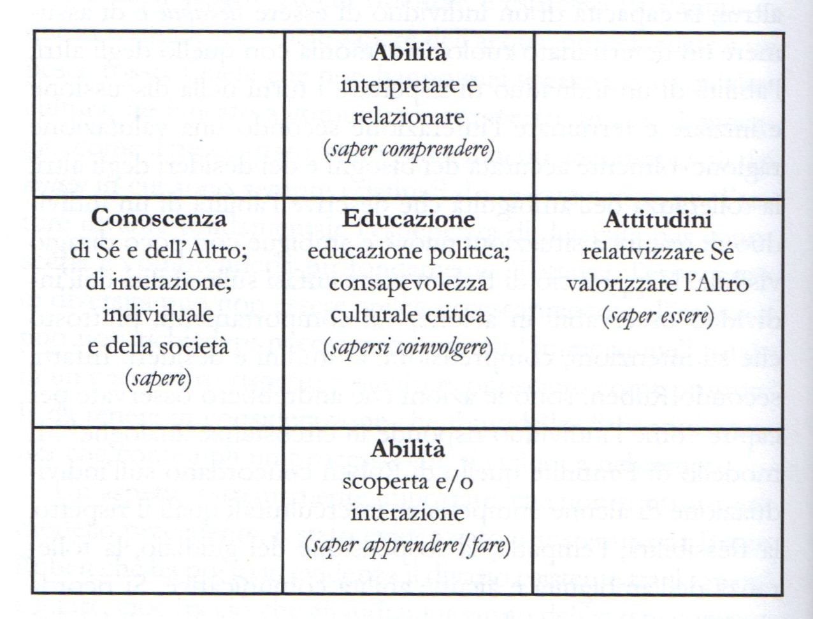

Slide 8
Il modello di Bennett come modello evolutivo
Un esempio di modello evolutivo delle competenze interculturali si trova nel lavoro di Milton Bennett (1993; 2015). Questo modello propone una linea continua che inizia nella condizione di etnocentrismo e si sviluppa attraverso varie tappe per arrivare a una piena coscienza e competenza interculturale. Il modello, chiamato Developmental Model of Intercultural Sensitivity (DMIS) identifica tre tappe etnocentriche –negazione, difesa, minimizzazzione- e tre tappe etnorelative -accettazione, adattamento, integrazione.
Secondo Bennett l’atteggiamento etnorelativo significa considerare che “le culture si possono capire nella loro relazione reciproca e che ciascun atteggiamento si può capire solo all’interno del suo contesto culturale”.

Slide 10
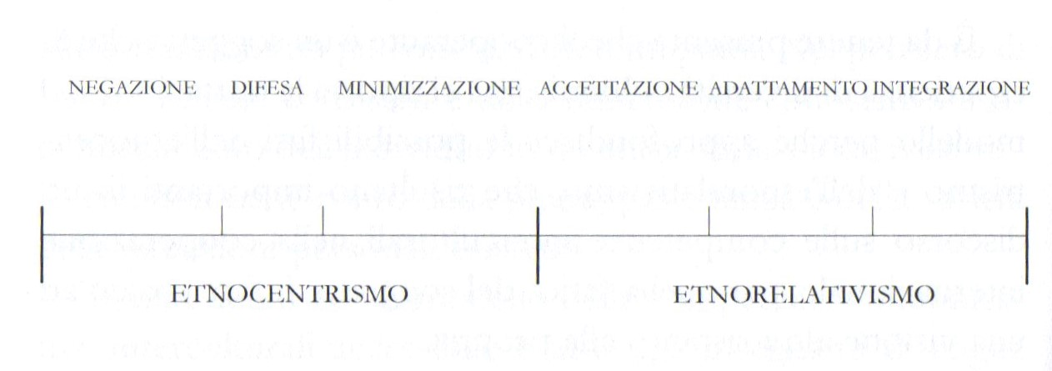

Slide 11
L’empatia come chiave della competenza interculturale
La chiave del processo che porta all’etnorelativismo è il concetto di “empatia”. Bennett la definisce come la capacità di riconoscere e fare propri riferimenti culturali diversi rispetto a quelli personali, “l’abilità di fare esperienza di aspetti della realtà in modo diverso rispetto a come avverrebbe nella cultura personale”.

Slide 12
Misurare le competenze interculturali
Risulta cruciale nelle professioni che hanno compiti istituzionali negli ambiti della salute, dell’educazione, nei servizi sociale e amministrativi riflettere sui criterio e gli indicatori di competenza e sui modelli di riferimento.
Una particolare attenzione viene rivolta alla capacità di adattamento, in cui si mettono in evidenza i comportamenti verbali e non verbali, una adeguata flessibilità cognitiva, affettiva e comportamentale capace di generare atteggiamenti transformativi in situazioni interpersonali di conflitto.

Slide 13
Il modello di Edward Taylor
Il modello di Edward Taylor si basa sulle capacità di adattamento della persona e sulla sua integrazione nei contesti sociali quando essi sono sentiti come diversi.
Taylor individua cinque fasi nel processo di apprendimento delle competenze interculturali:
1. Il bagaglio delle esperienze di partenza
2. Fare fronte allo «shock», o al disequilibrio culturale
3. Saper utilizzare diversi approcci cognitivi verso la differenza culturale
4. Sviluppare strategie di apprendimento comportamentale
5. Modifcare l’identità culturale

Slide 14
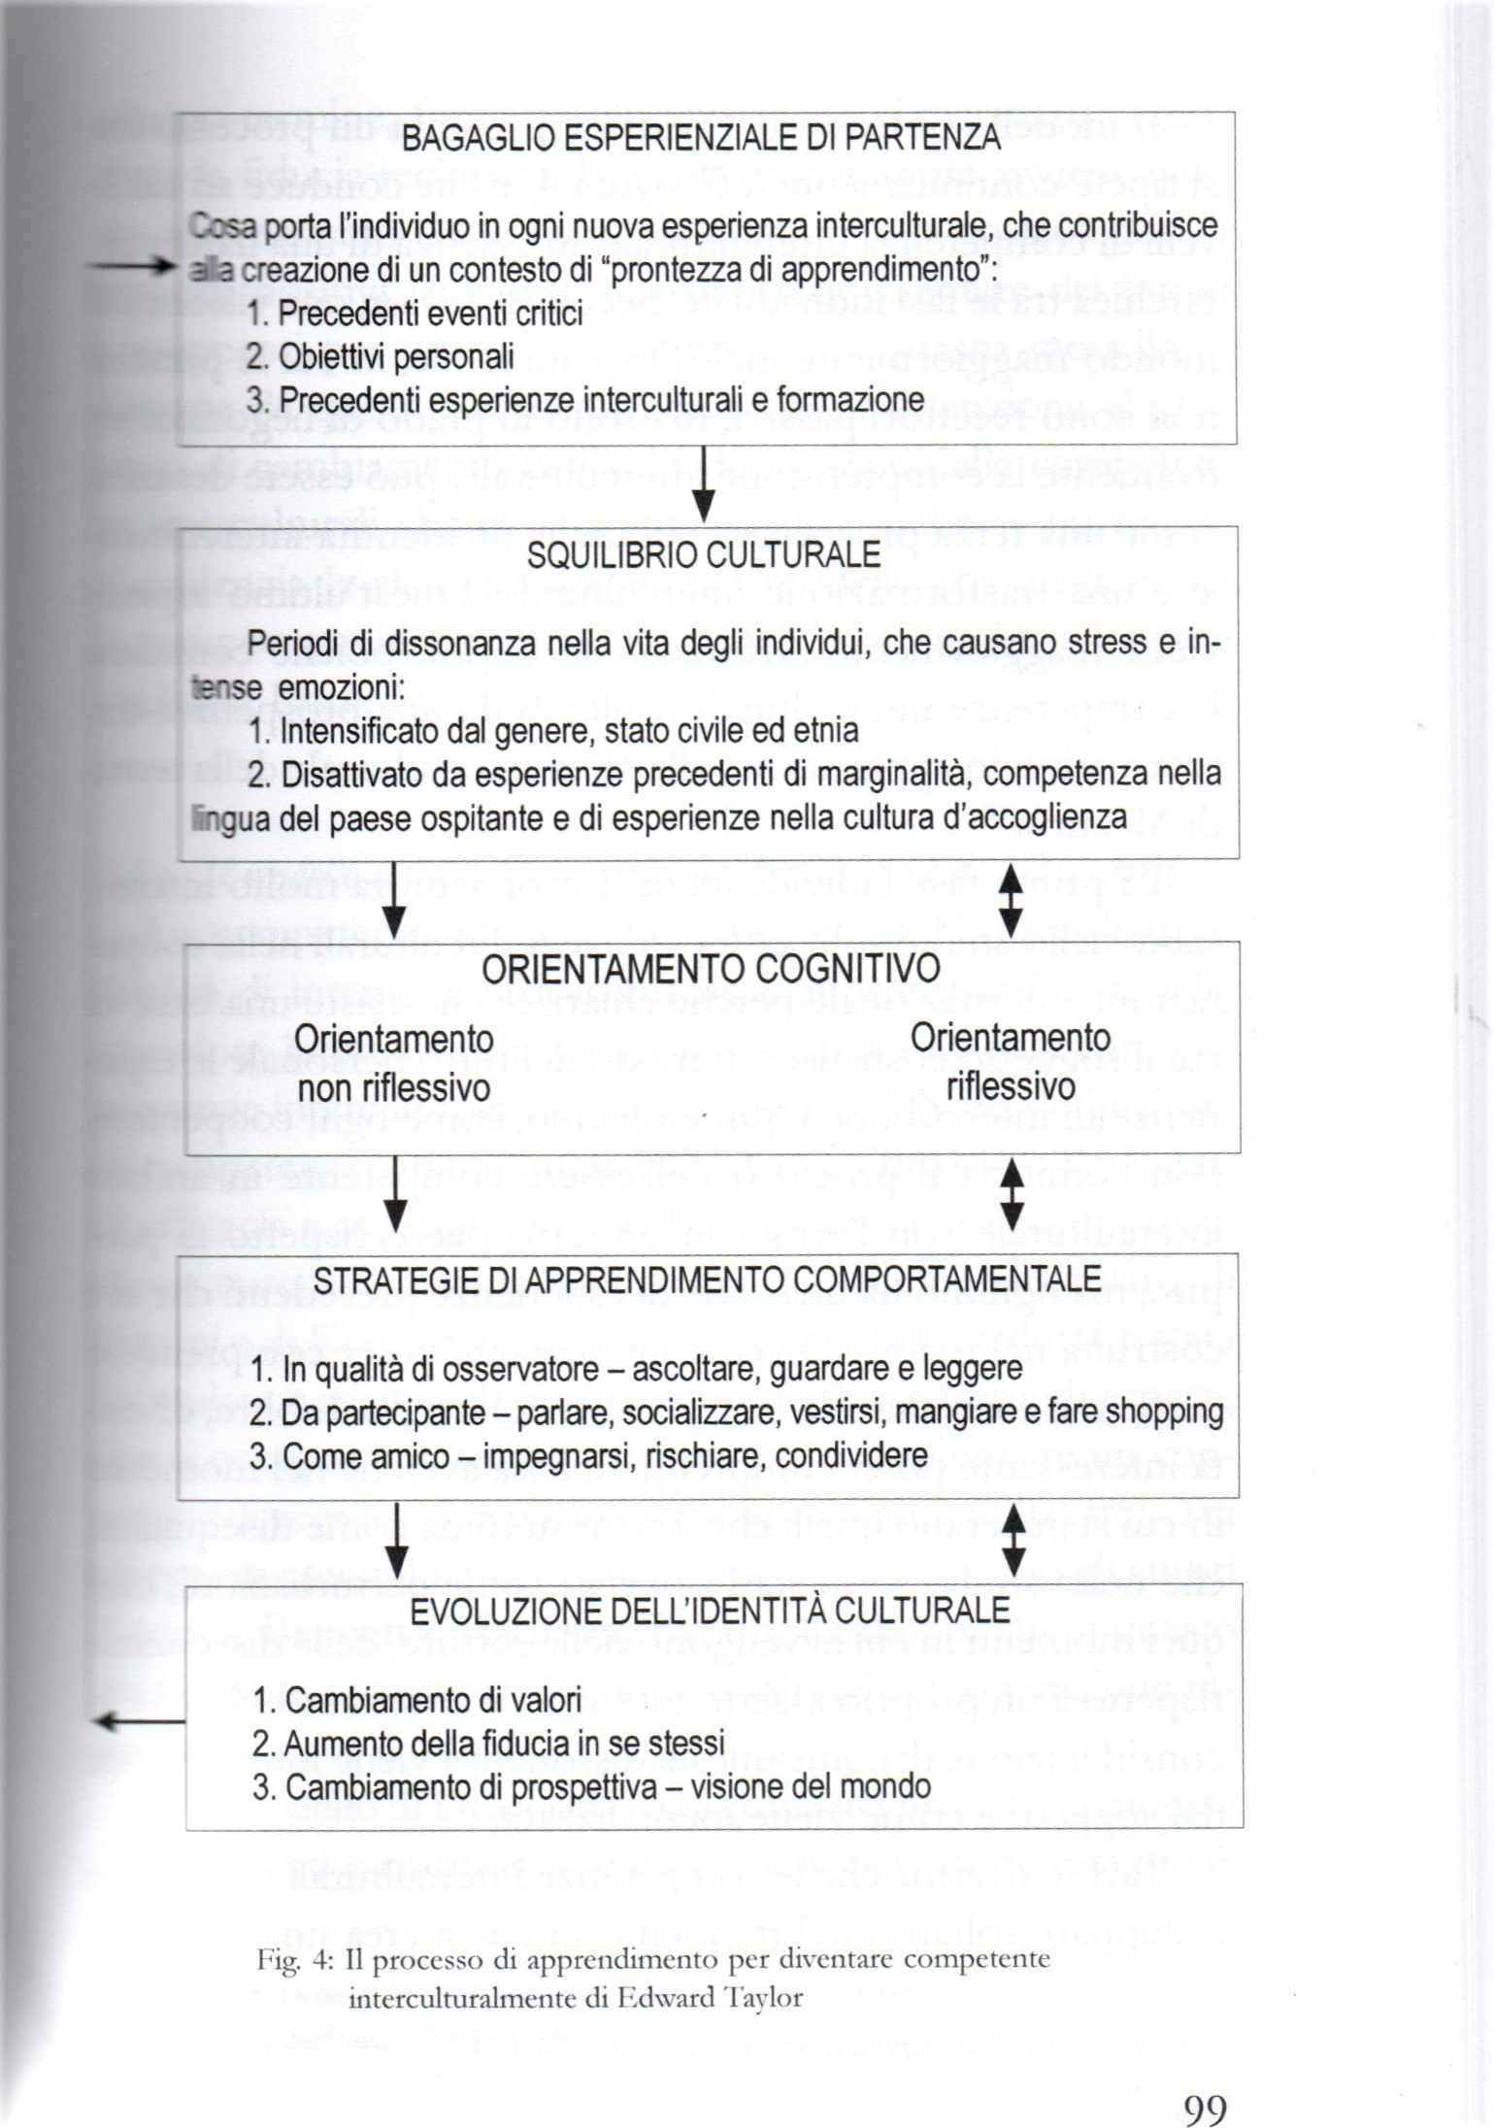

Slide 15
Il modello di Darla Deardorff
Un modello progressivo e interattivo che realizza in un processo continuo che si autoalimenta a partire da una situazione personale, muovendosi verso risultati che modificano l’ambiente circostante.

Slide 16
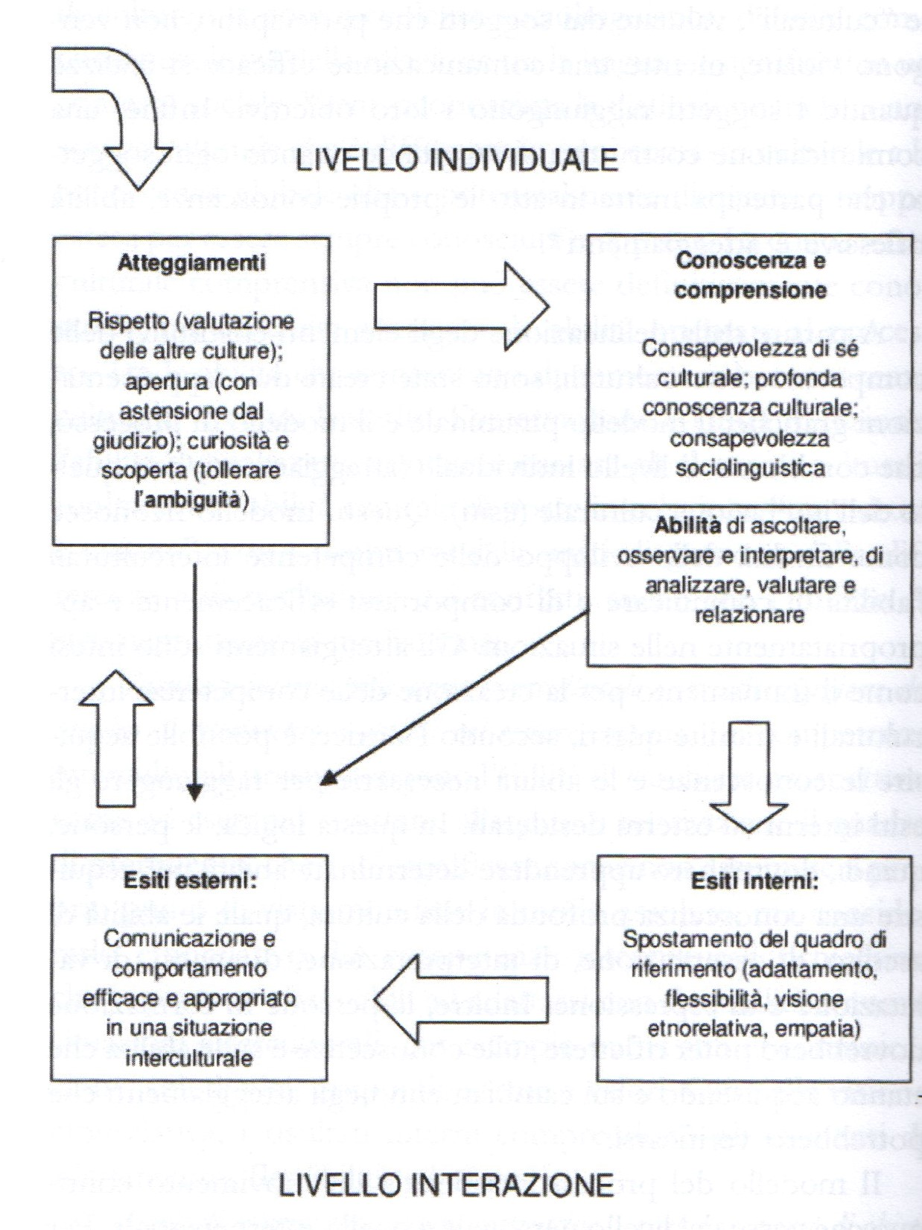

Slide 17
L’intelligenza culturale
Negli ultimi anni alcuni studiosi hanno sostituito il concetto di competenza interculturale con quello di intelligenza culturale, definendola come la capacità di adattamento di una persona in nuovi contesti culturali. In questa prospettiva la capacità di apprendimento sono in relazione con la capacità di adattamento ai nuovi contesti e con le soluzioni creative dei problemi, attraverso la definizione di priorità e di giudizi sulle norme prestabilite. Questo modello ci permette di pensare l’intelligenza interculturale senza vincolarla a “vantaggi” in aree specifiche come, ad esempio, quella delle competenze linguistiche.

Slide 18
Verso l’elaborazione di nuovi modelli
Negli ultimi decenni inoltre sono state mosse critiche e proposti nuovi modelli che non provengono dal mondo europeo e nordamericano, ma che fanno riferimento ad esperienze soprattutto africane e latinoamericane.
Importanza dei contesti sociali rispetto alle esperienze individuali
Differenza nelle situazioni interculturali: mondi originari ed esperienze migratorie
Intercultura e ridefinizione degli spazi di potere

